Slide 1
ac_main主网络，参数直接更新，训练网络
ac_target备用网络，参数只可以通过主网络更新，参考网络
ac_m.q1(state,action)->Q
价值网络
ac_tar.q1(state,action)->Q
价值网络
ac_m.q2(state,action)->Q
ac_tar.q2(state,action)->Q
ac_m.a(state)->Acion
ac_tar.a(state)->Acion

Slide 2
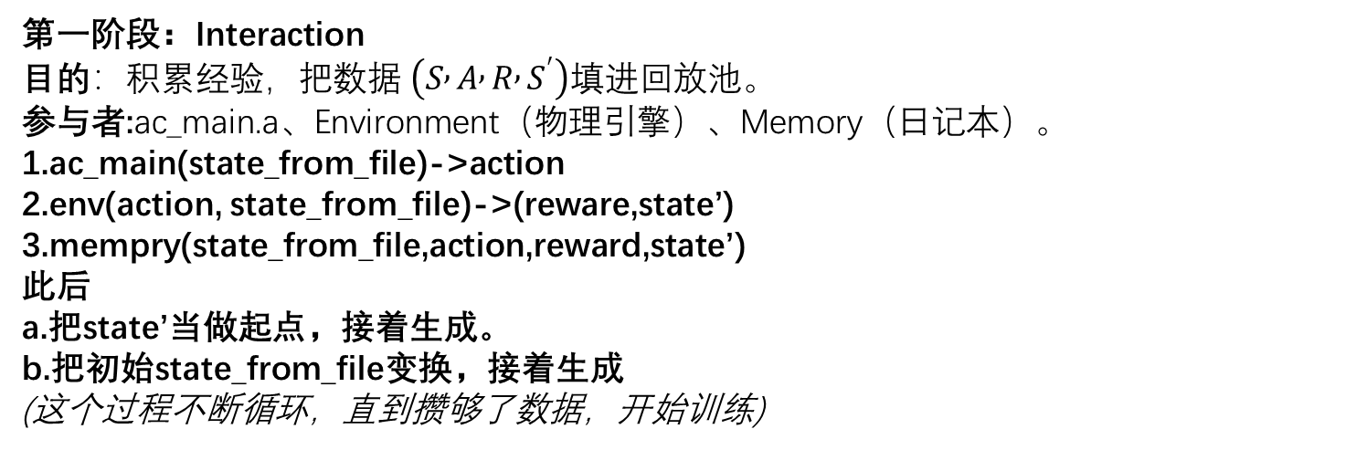
第一阶段：Interaction
目的：积累经验，把数据 $\left(S , A , R , S^{′}\right)$填进回放池。
参与者:ac_main.a、Environment（物理引擎）、Memory（日记本）。
1.ac_main(state_from_file)->action
2.env(action, state_from_file)->(reware,state’)
3.mempry(state_from_file,action,reward,state’)
此后
a.把state’当做起点，接着生成。
b.把初始state_from_file变换，接着生成
(这个过程不断循环，直到攒够了数据，开始训练)

Slide 3
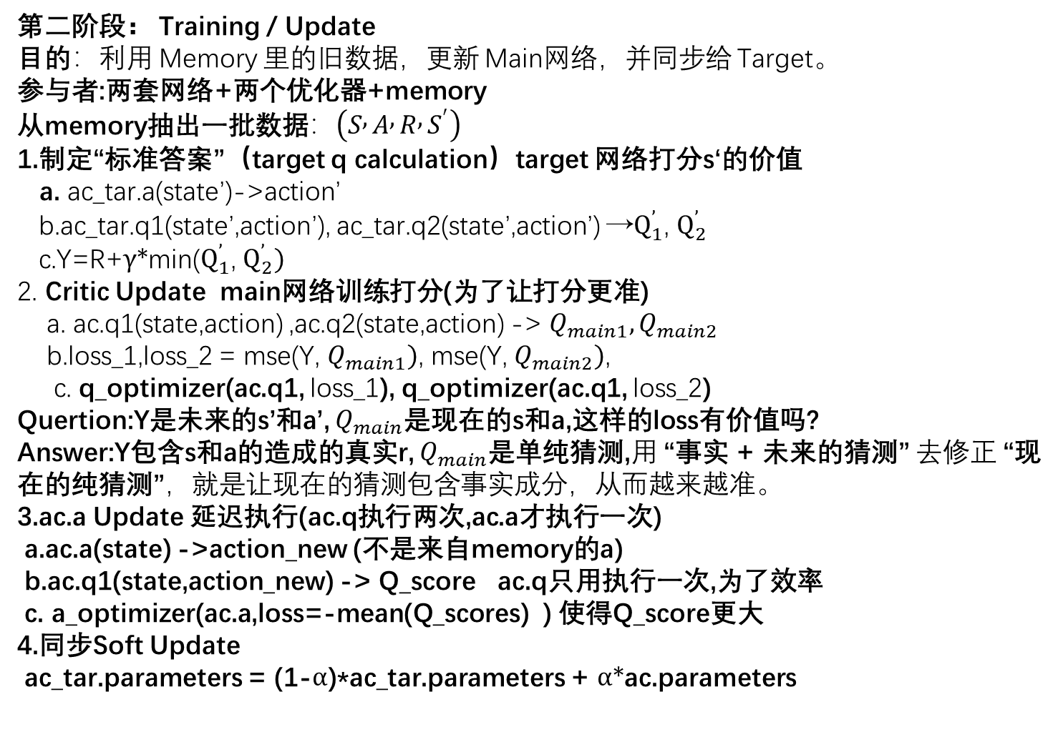
第二阶段： Training / Update
目的：利用 Memory 里的旧数据，更新 Main网络，并同步给 Target。
参与者:两套网络+两个优化器+memory
从memory抽出一批数据：$\left(S , A , R , S^{′}\right)$
1.制定“标准答案”（target q calculation）target 网络打分s‘的价值
a. ac_tar.a(state’)->action’
b.ac_tar.q1(state’,action’), ac_tar.q2(state’,action’) →$Q_{1}^{’}$, $Q_{2}^{’}$
c.Y=R+$γ*$min($Q_{1}^{’}$, $Q_{2}^{’})$
2. Critic Update main网络训练打分(为了让打分更准)
a. ac.q1(state,action) ,ac.q2(state,action) -> $Q_{main1},Q_{main2}$
b.loss_1,loss_2 = mse(Y, $Q_{main1})$, mse(Y, $Q_{main2})$,
c. q_optimizer(ac.q1, loss_1), q_optimizer(ac.q1, loss_2)
Quertion:Y是未来的s’和a’, $Q_{main}$是现在的s和a,这样的loss有价值吗?
Answer:Y包含s和a的造成的真实r, $Q_{main}$是单纯猜测,用 “事实 + 未来的猜测” 去修正 “现在的纯猜测”，就是让现在的猜测包含事实成分，从而越来越准。
3.ac.a Update 延迟执行(ac.q执行两次,ac.a才执行一次)
a.ac.a(state) ->action_new (不是来自memory的a)
b.ac.q1(state,action_new) -> Q_score ac.q只用执行一次,为了效率
c. a_optimizer(ac.a,loss=-mean(Q_scores) ) 使得Q_score更大
4.同步Soft Update
ac_tar.parameters = (1-$α$)*ac_tar.parameters + $α*$ac.parameters

